Slide 1
CHÀO MỪNG CÁC CON
ĐẾN VỚI TIẾT HỌC

Slide 2
Khởi động
Notes:
Bài giảng được thiết kế bởi: Vũ Hồng

Slide 3
CHƠI TRỐN TÌM
CÙNG BẠCH TUYẾT VÀ 7 CHÚ LÙN

Slide 4
50 + 4 = ?
A.60
B.56
C.55
D. 54
ĐÚNG RỒI

Slide 5
40 + 8 =
A.47
B.48
C.50
D.51
ĐÚNG RỒI

Slide 6
66 - 6 =
A.60
B.61
C.62
D.63
ĐÚNG RỒI

Slide 7
To¸n
Bài 1: Ôn tập các số đến 100.

Slide 8
Tiết 1.

Slide 9
1
Hoàn thành bảng sau (theo mẫu):
 | Chục | Đơn vị | Viết số | Đọc số
3
4
34
Ba mươi tư
5
1
51
Năm mươi mốt
4
6
46
Bốn mươi sáu
5
5
55
Năm mươi lăm

Slide 10
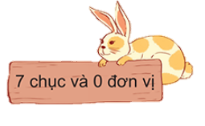
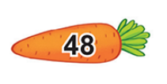
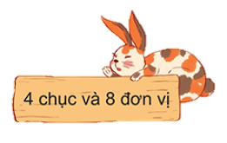
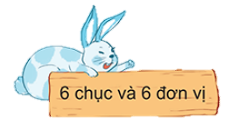
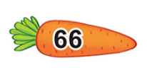
2
Tìm cà rốt cho thỏ.
3
1
2
4

Slide 11
Giải lao

Slide 12
3
Hoàn thành bảng sau (theo mẫu):
Số gồm | Viết số | Đọc số
5 chục và 7 đơn vị
57
Năm mươi bảy
?
7 chục và 5 đơn vị
75
Bảy mươi lăm
64
Sáu mươi tư
6 chục và 4 đơn vị
?
?
? chục và ? đơn vị
9 chục và 1 đơn vị
91
Chín mươi mốt

Slide 13
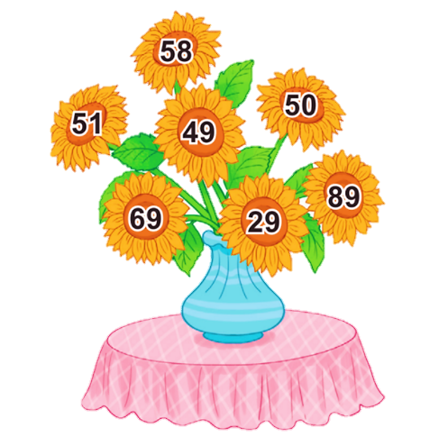
4
a) Tìm những bông hoa ghi số lớn hơn 60.
b) Tìm những bông hoa ghi số bé hơn 50.
c) Tìm những bông hoa ghi số vừa lớn hơn 50 vừa bé hơn 60.

Slide 14
Tiết 2.

Slide 15
1
Số?
35
67
30
5
60
7
35
=
30
+
5
7
67
=
60
+
?

Slide 16
1
Số?
59
55
?
9
?
?
50
9
59
=
?
+
50
5
55
=
?
+
?

Slide 17
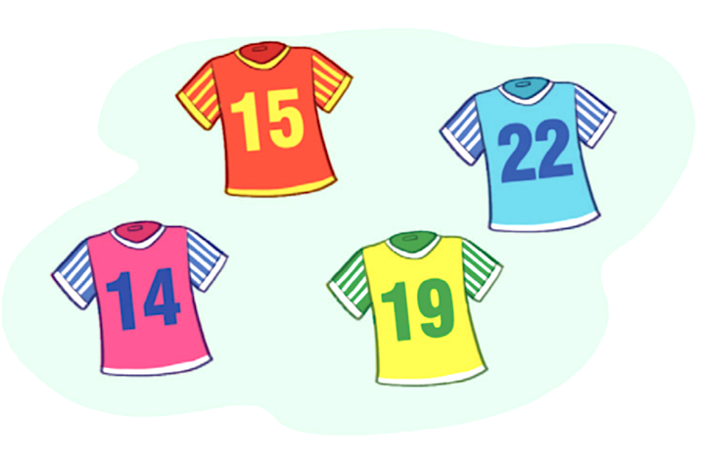
2
Sắp xếp các số ghi trên áo theo thứ tự:
a. Từ bé đến lớn:
14,
15,
19,
22
b. Từ lớn đến bé:
22,
19,
15,
14

Slide 18
3
Số?
Số | Số chục | Số đơn vị
35 | 3 | 5
53 | ? | ?
47 | ? | ?
80 | ? | ?
66 | ? | ?
5
3
4
7
8
0
6
6

Slide 19
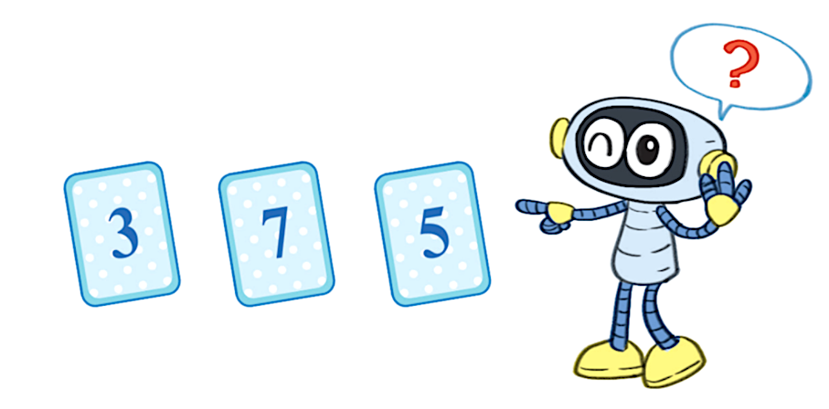
4
Từ ba thẻ số dưới đây, em hãy lập các số có hai chữ số.

Slide 20
Tiết 3.

Slide 21
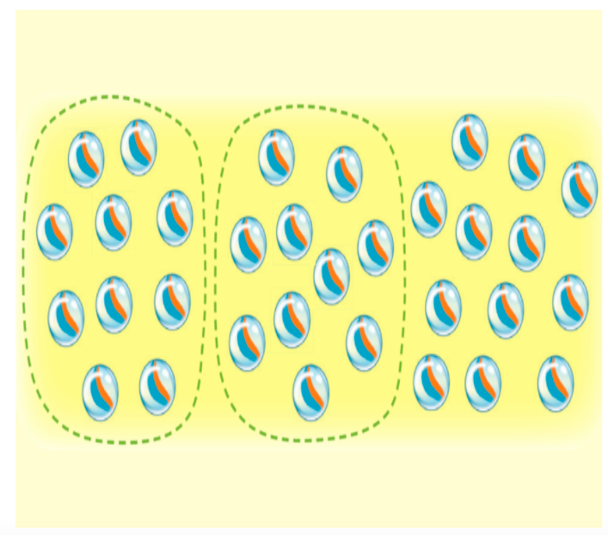
1
Em ước lượng xem trong hình có khoảng mấy chục viên bi rồi đếm số bi trong hình đó (theo mẫu):
- Em ước lượng được: Khoảng 3 chục viên bi.
- Em đếm được: 32 viên bi.

Slide 22
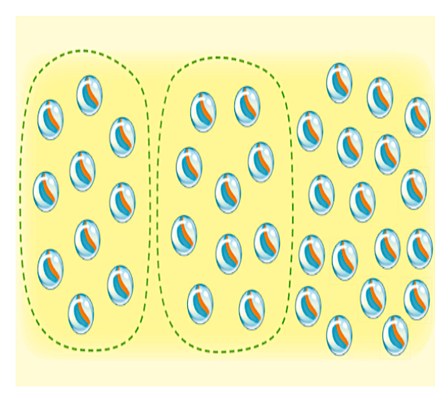
1
Em ước lượng xem trong hình có khoảng mấy chục viên bi rồi đếm số bi trong hình đó (theo mẫu):
Em ước lượng được: Khoảng
…………………….. viên bi.
38
- Em đếm được: …………. viên bi.

Slide 23
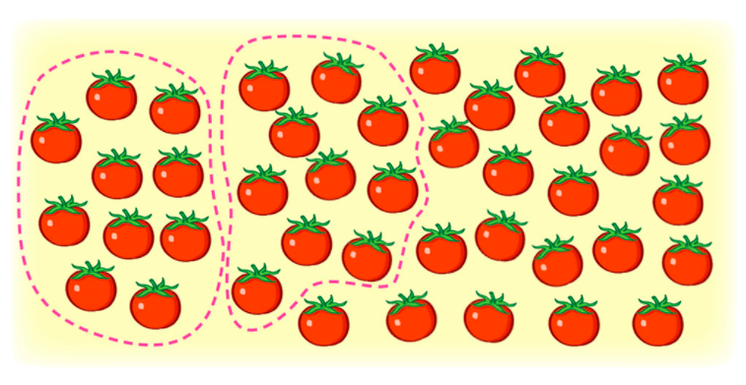
2
Em ước lượng xem trong hình có khoảng mấy chục quả cà chua rồi đếm số cà chua trong hình đó:
Em ước lượng được: Khoảng …………… quả cà chua.
42
Em đếm được: …………. quả cà chua.

Slide 24
3
Số?
a. Số 87 gồm 8 chục và 7 đơn vị viết là: 87 = 80 + 7
4
?
5
40
?
5
?
?
b. Số 45 gồm chục và đơn vị viết là: 45 = +
?
?
3
6
63
60
?
3
?
?
c. Số 63 gồm chục và đơn vị viết là: = +

Slide 25
4
a. Hãy lắp 4 miếng bìa A, B, C, D vào vị trí thích hợp trong bảng.
65 | 66
75 | 76
1 | 2 | 3 | 4 | 5 | 6 | 7 | 8 | 9 | 10
11 | 12 | 13 | 14 | 15 | 16 | 17 | 18 | 19 | 20
21 | 22 | 23 | 24 | 25 | 26 | 27 | 28 | 29 | 30
31 | 32 | 33 | 34 | 35 | 36 | 37 | 38 | 39 | 40
41 | 42 | 43 | 44 | 45 | 46 | 47 | 48 | 49 | 50
51 | 52 | 53 | 54 | 55 | 56 | 57 | 58 | 59 | 60
61 | 62 | 63 | 64 | 65 | 66 | 67 | 68 | 69 | 70
71 | 72 | 73 | 74 | 75 | 76 | 77 | 78 | 79 | 80
81 | 82 | 83 | 84 | 85 | 86 | 87 | 88 | 89 | 90
91 | 92 | 93 | 94 | 95 | 96 | 97 | 98 | 99 | 100
A
47 | 48
57 | 58
B
25 | 26
35 | 36
C
43 | 44
53 | 54
D

Slide 26
4
b. Tìm số lớn nhất ở mỗi miếng bìa A, B, C, D.
65 | 66
75 | 76
47 | 48
57 | 58
25 | 26
35 | 36
43 | 44
53 | 54
76
58
36
54
A
B
C
D
Sắp xếp các số , , , theo thứ tự từ bé đến lớn.
→ 36,
54,
58,
76

Slide 27
HẸN GẶP LẠI
Notes:
TK: VŨ HỒNG

